Slide 1
государственное бюджетное общеобразовательное учреждение Самарской области
средняя общеобразовательная школа №1 «Образовательный центр»
имени 21 армии Вооруженных сил СССР п.г.т. Стройкерамика
муниципального района Волжский Самарской области
структурное подразделение «Детский сад «Солнышко»
Значение ходьбы для физического развития ребёнка
Косица Наталья Сергеевна инструктор по физической культуре

Slide 2
Красивая походка –понятие не только
эстетическое. От того, как мы ходим
зависит положение и деятельность внутренних органов, состояние позвоночника, а значит, здоровье, которое закладывается в детстве. Ставя знак равенства между правильной походкой и здоровьем, мы приходим к выводу: формирование правильной ходьбы – одна из главных задач физического воспитания в ДОУ.

Slide 3
КРИТЕРИИ ПРАВИЛЬНОЙ ХОДЬБЫ
Отсутствие
шарканья
Голова
и туловище
прямо
Энергичное
отталкивание
стопы
Перекрестная
координация
ПРАВИЛЬНАЯ
ХОДЬБА
Стопы
развернуты
наружу
Энергичные
движения рук
Сохранение
направления
Равномерный
шаг

Slide 4
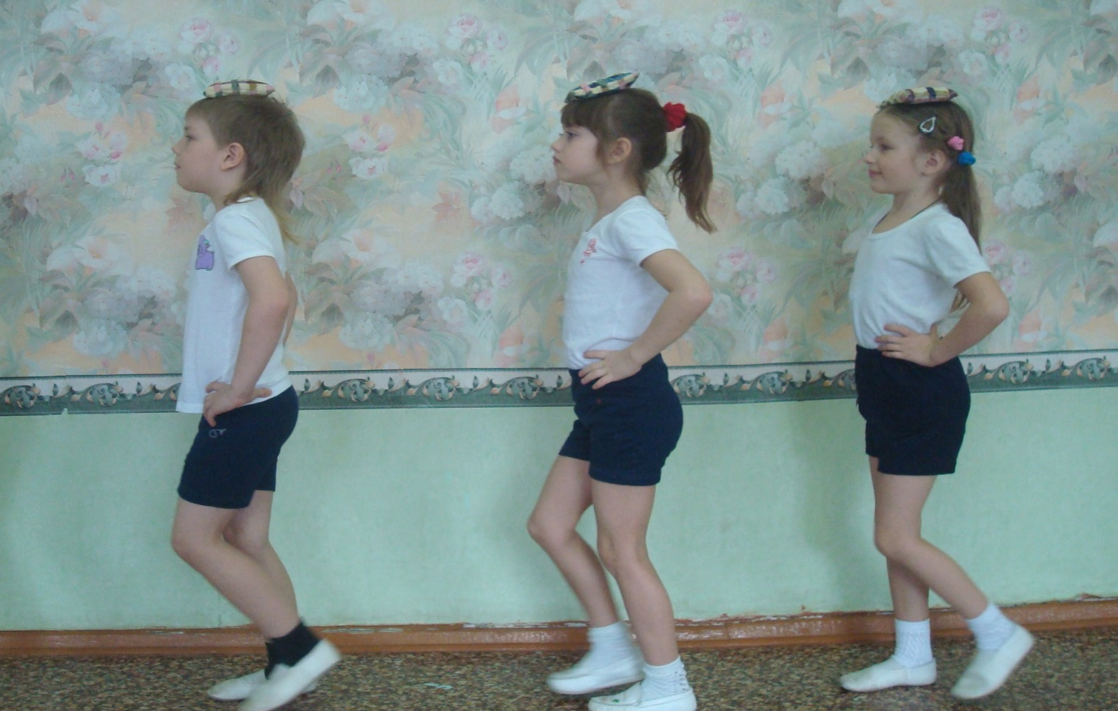
ГОЛОВА И ТУЛОВИЩЕ ПРЯМО
Чтобы приучить детей держать голову и туловище прямо, рекомендуется выполнять ходьбу с мешочком на голове.

Slide 5
ОТСУТСТВИЕ ШАРКАНЬЯ
Увеличению высоты подъема ноги, чтобы дети
не шаркали, способствует
ходьба с высоким подниманием
колена (бедра).

Slide 6
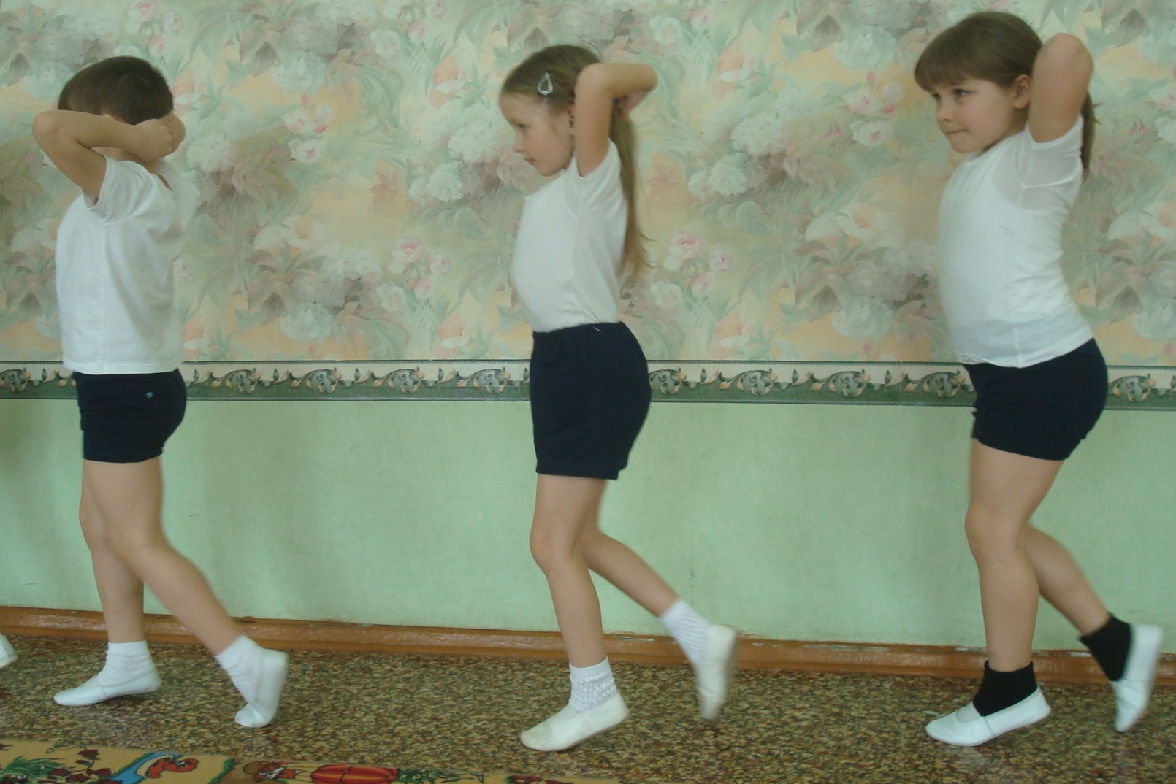
ЭНЕРГИЧНОЕ ОТТАЛКИВАНИЕ СТОПЫ
Для формирования энергичного отталкивания стопой от опоры способствует ходьба на носках.

Slide 7
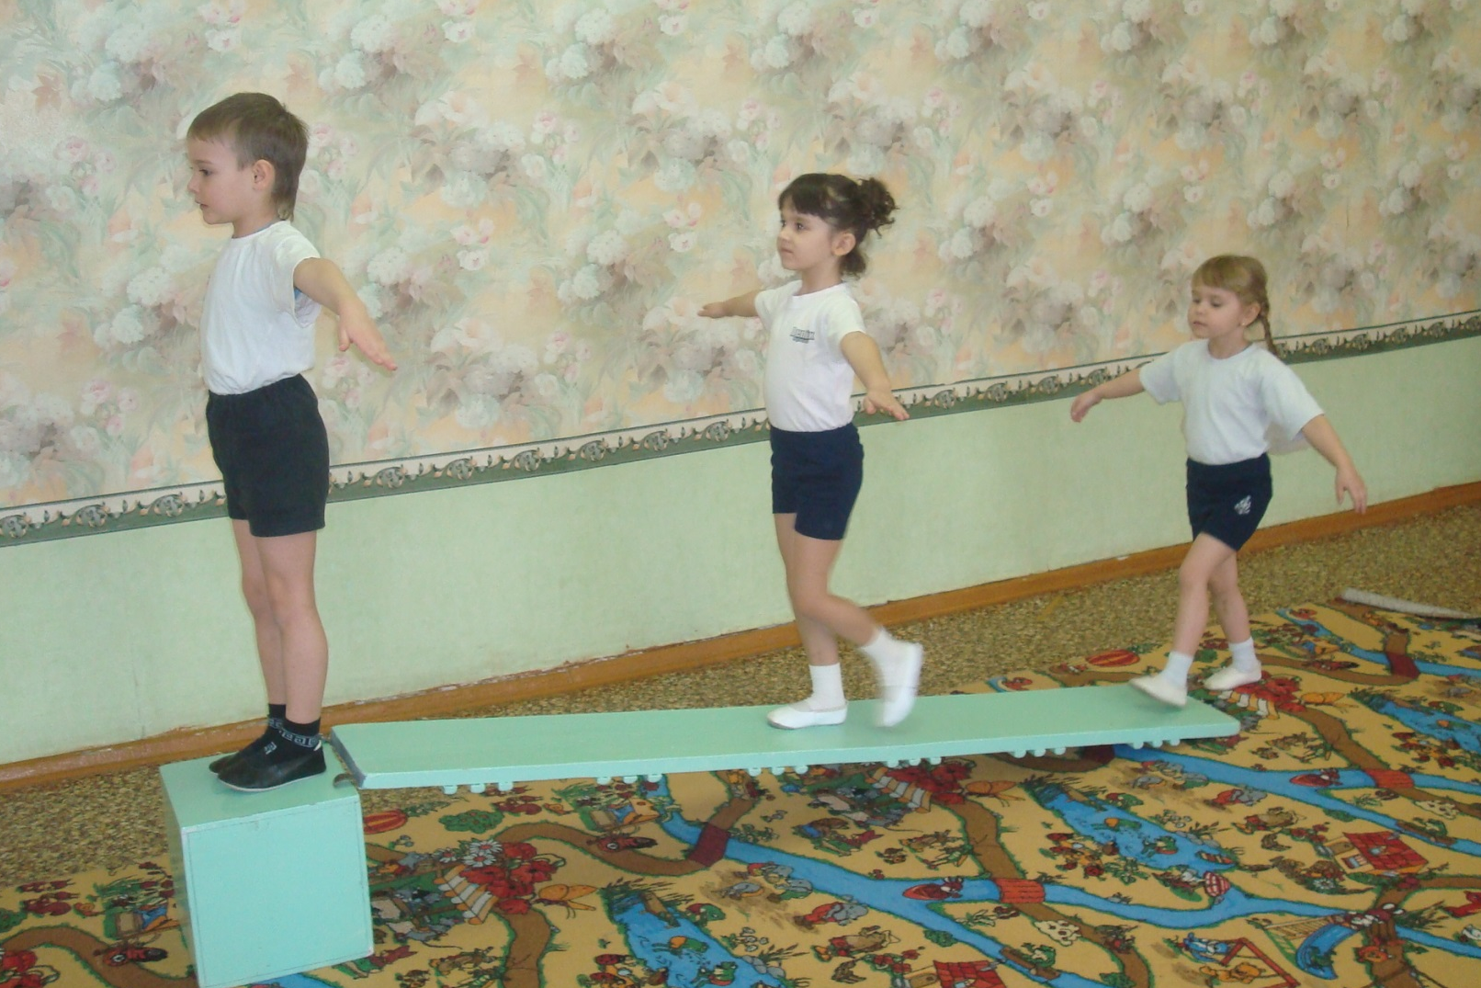
ПРАВИЛЬНАЯ ПОСТАНОВКА СТОПЫ
Для формирования правильной постановки стопы способствуют упражнения в ходьбе по наклонной доске.

Slide 8
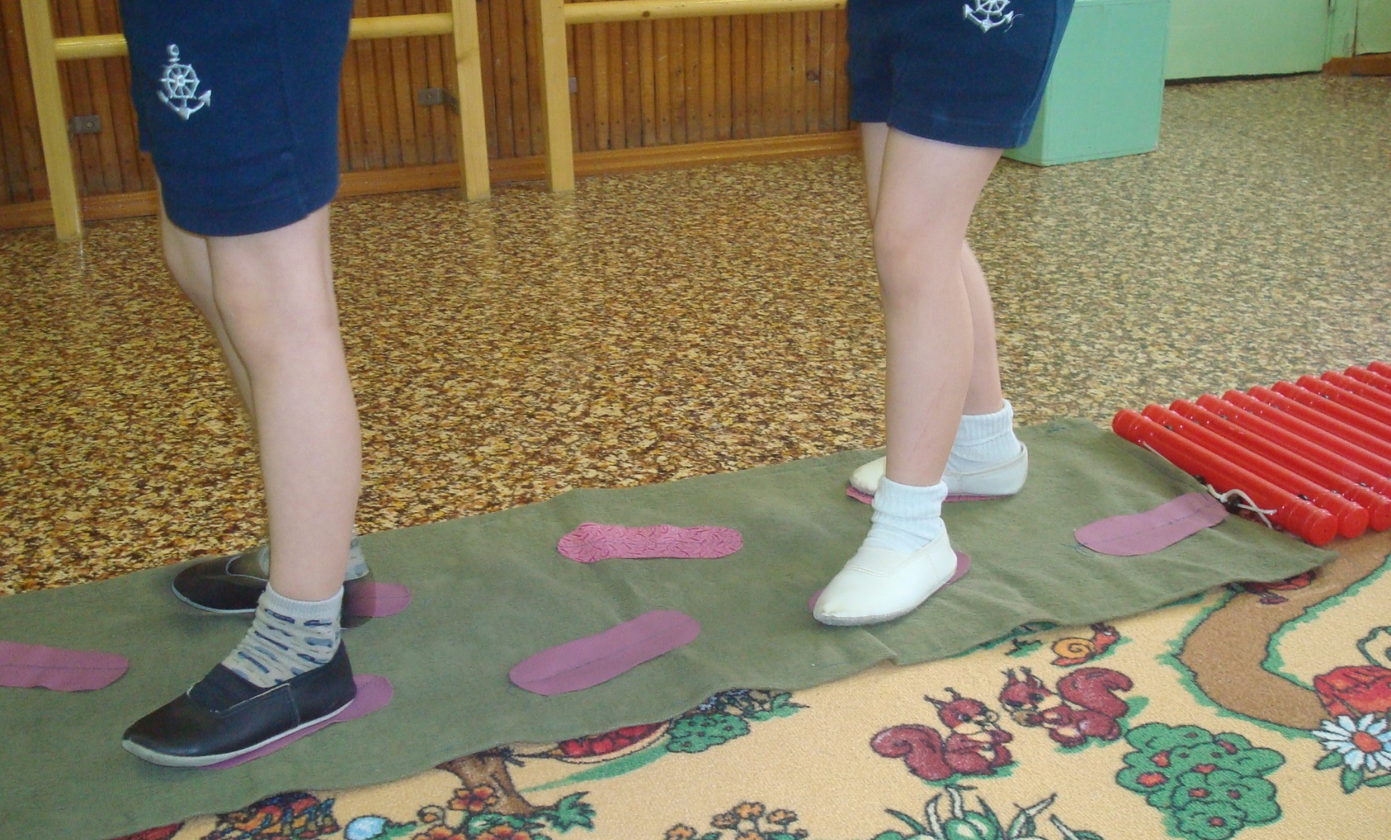
ПРАВИЛЬНАЯ ПОСТАНОВКА СТОПЫ
Для формирования правильной постановки стопы способствуют также упражнения в ходьбе по дорожке с нарисованными стопами, развернутыми наружу.

Slide 9
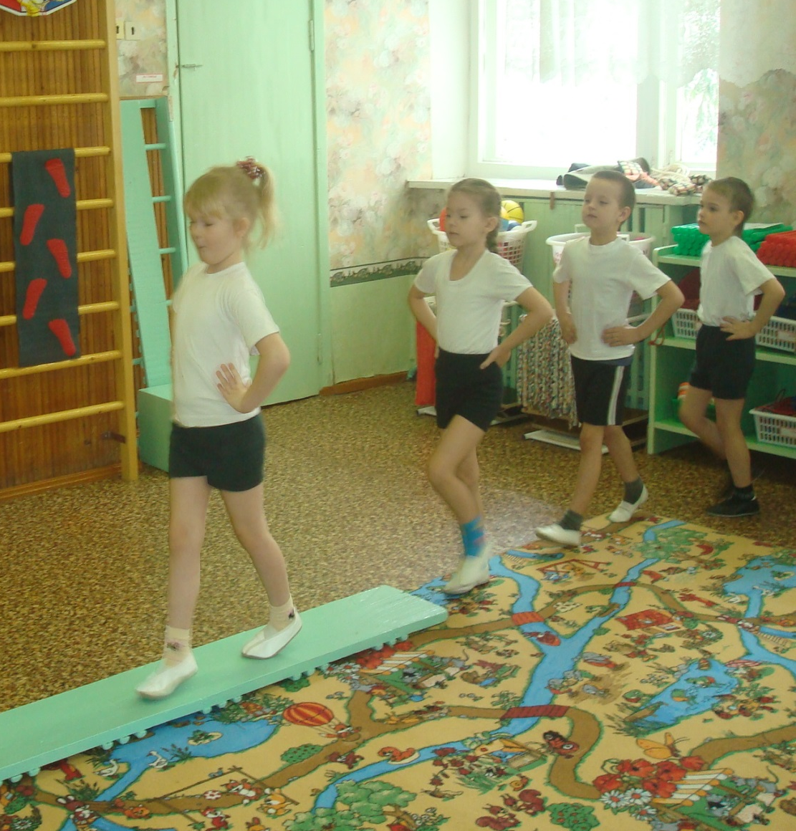
СОХРАНЕНИЕ НАПРАВЛЕНИЯ ДВИЖЕНИЯ
Чтобы выработать умение сохранять прямое направление дается задание
идти по ограниченной площади
опоры (например,
по доске).

Slide 10
РАВНОМЕРНЫЙ ШАГ
Для устранения неравномерности шагов используется ходьба с перешагиванием через предметы.

Slide 11
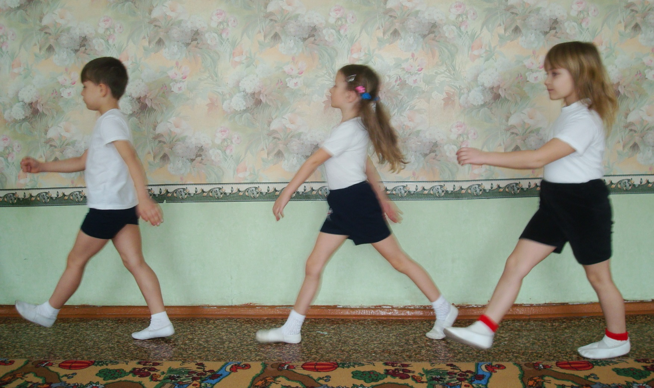
ЭНЕРГИЧНЫЕ ДВИЖЕНИЯ РУК
Увеличению амплитуды движения рук способствует
ходьба широким шагом.

Slide 12
НАЛИЧИЕ ПЕРЕКРЕСТНОЙ КООРДИНАЦИИ
Для
развития перекрестной координации
рук и ног
детям
предлагают чередование
ходьбы
и бега.

Slide 13
Ходьба имеет огромное значение для развития ребенка в дошкольном возрасте: она удовлетворяет потребность организма в движении, содействует поддержанию и развитию функций кровообращения, дыхания, пищеварения. Но, стремясь сформировать правильную технику ходьбы, важно помнить, что любое движение, выполняемое человеком, всё же остается строго индивидуальным.

